Slide 1

停電データ活用打合せ
兵庫県立大学 谷口 博

Slide 2
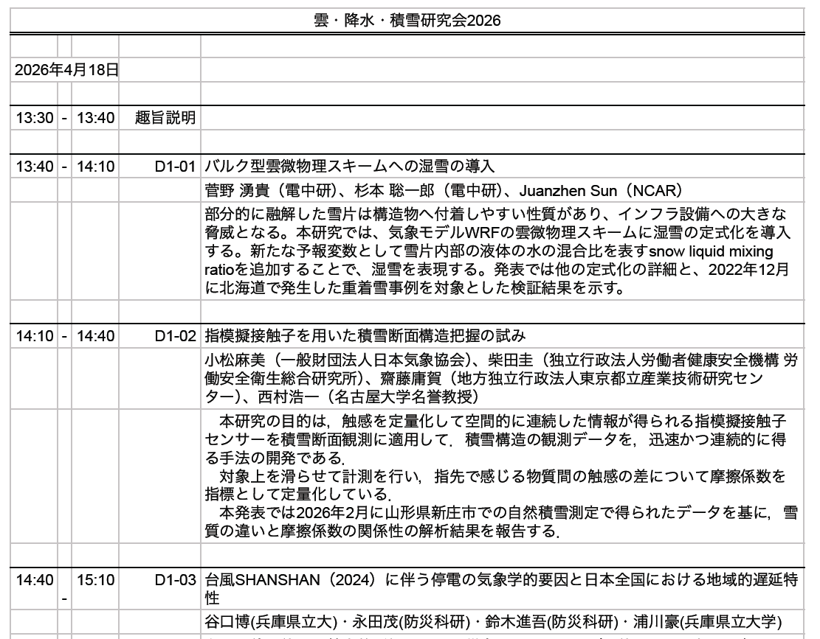
雲・降水・積雪研究会2026

Slide 3
台風SHANSHAN(2024)に伴う停電の気象学的要因と日本全国における地域的遅延特性
2024/8/31 宮崎県／竜巻被害 (東京海上ディアール株式会社）
令和6年台風第10号 - Wikipedia
2024/8/29 神奈川県／観測史上最大雨量(毎日新聞）
令和6年台風第10号 - Wikipedia
谷口博(兵庫県立大)・永田茂(防災科研)・鈴木進吾(防災科研)・浦川豪(兵庫県立大学)
※ In review of Journal of Disaster Research: Taniguchi et al., Meteorological drivers of power outages during Typhoon SHANSHAN (2024) and their regional lag characteristics across Japan

Slide 4
研究背景（１）極端現象と停電
気象災害が社会に及ぼす主要な影響の一つに停電がある
熱帯低気圧は、強風、豪雨、洪水、土砂崩れを通じて電力システムに広範な障害を引き起こす
停電は重要インフラに影響を与え、交通、通信、医療、等に連鎖的な影響をもたらす
停電の気象学的要因を理解することは、災害への備えとリスク軽減を改善するために重要

Slide 5
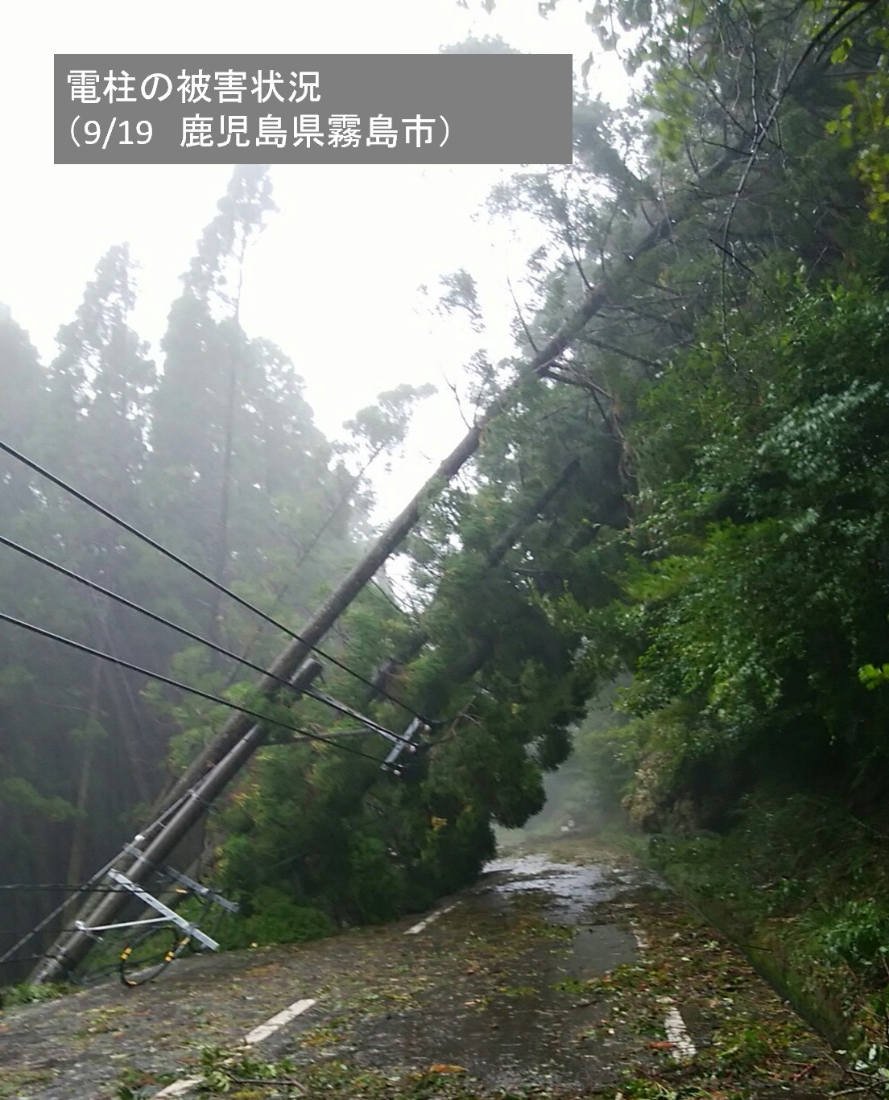
研究背景（２）熱帯低気圧と停電
熱帯低気圧による停電の主な原因
  強風 (Wanik et al. 2018; Taylor et al. (2022)
    倒木による電線への植生の接触
    配電網の構造的損傷
    風速と電力供給中断の間に強い相関関係(Haakana et al. 2024)
  豪雨（Yum et al. 2020; Rodrigues and Bhandary, 2023)
    洪水、斜面崩壊、土壌飽和によるインフラの不安定化を通じて停電発生
  複合的影響（Rimkus et al. 2024)
    風速が特定の閾値を越えた際の停電リスクの急増
    風と雨の複合的な影響がリスクを増幅させる
九電グループFacebook投稿(2022年9月19日)より

Slide 6
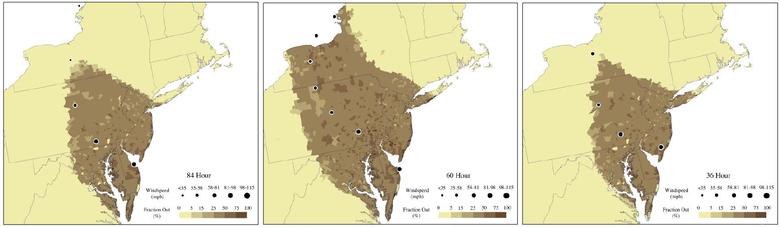
研究背景（３）停電予測
ハリケーン関連の停電を予測する統計モデルの開発
  風速、暴風雨の強度などの気象変数と、植生の露出、インフラの脆弱性などの環境要因を用いる（Nateghi et al. 2011, 2014; Guikema et al. 2014)
Guikema et al. 2014

Slide 7
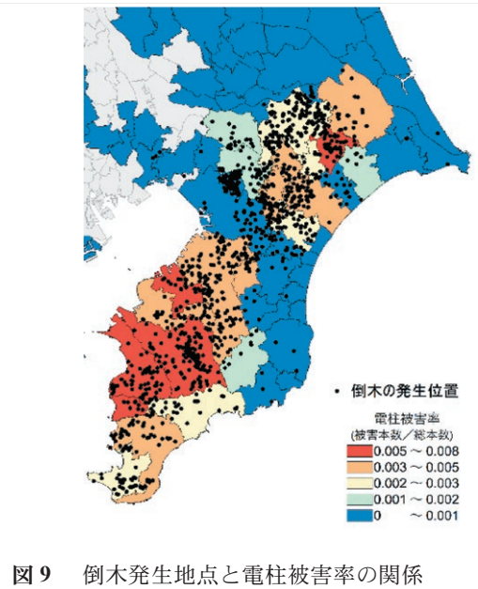
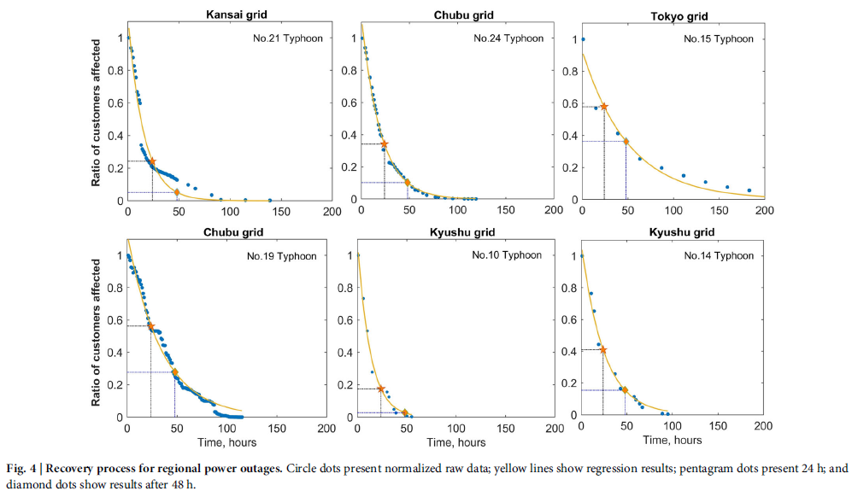
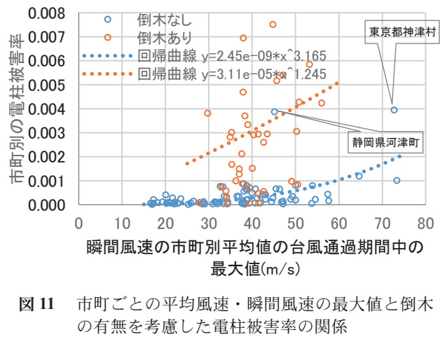
研究背景（４）国内の停電研究（気象）
複数の台風事例における停電規模と継続時間の分析（Nagata et al. 2022; Li et al. 2025）
Nagata et al. 2022
Li et al. 2025

Slide 8
課題・目的
既往研究では停電発生に関する要因の理解を深めたものの、気象強制力（風、雨）と停電の時間的関係を検討した研究は少ない
  停電は気象強制力が最大のときに必ずしも同時に発生するわけではない
  樹木の段階的な倒木、構造物の段階的な損傷、豪雨に対する水文学的応答、配電システム内の連鎖的故障による気象強制からの遅延
停電の気象要因は地域によって異なる可能性があるものの、このような地域特性を体系的に分析した研究は国内では存在しない
本研究の目的
2024年8月下旬から9月上旬にかけて上陸した台風2410号（シャンシャン）における気象要因と停電発生の時間的関係を調査する

Slide 9
本研究で行うこと
停電記録と気象観測データを用い、、突風や降雨量などの主要気象変数と停電発生の間の遅延相関を計算し日本各地で比較
特徴的な遅延構造、地域差、停電の主要な気象要因を特定
台風上陸時の停電に繋がる災害メカニズムに関する新たな知見を提供し、停電リスク評価に寄与することを目指す

Slide 10
使用したデータセット（2024/08/27-09/04)
停電データ
  国内10社の主要電力会社が提供する公式 web サイトから1時間毎に収集・集計された停電情報
  影響を受けた地域（都道府県、市・区・郡、町・村）、停電世帯数、停電の原因、報告更新（停電発生、継続）のタイムスタンプ
  気象以外の要因(例えば, 電力会社の都合や設備の老朽化, 地震,飛来物の接触，動物の侵入や接触等)による停電データは今回の解析では除去
  公開されている停電データには、低圧線や引込線の損傷による停電は含まれていないため、影響を受けた世帯数が過小評価されている可能性あり
気象データ
  気象庁AMeDAS 地上観測データ（降水量、風速の10分値）
  気象庁レーダアメダス解析雨量
  気象庁天気図
  気象庁ベストトラック

Slide 11
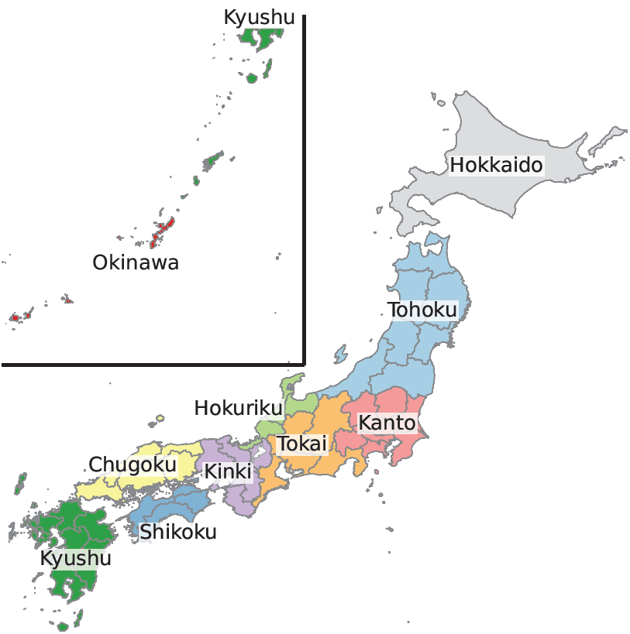
地域の分類
国内電力管内（電力供給エリア）と概ね一致するように分類
  北海道、東北、関東、東海、近畿、中国、四国、九州、沖縄
分析期間中に停電事象が不十分な地域は、ラグ相関分析から除外

Slide 12




解析手法（１）ラグ相関
気象要因と停電発生との時間的関係を定量化：ラグ相関解析
  気象側の変数：最大瞬間風速、1時間降水量
  各時刻における地域内の AMeDAS データから最大瞬間風速と1時間降雨量の最大値を選び出し, 地域の気象変数の各時刻の代表値とした
  ：気象要因の発生後に停電が発生する場合に対応（本調査）
  事象ウィンドウ：停電の発生時刻を中心に ±3h, ±2h, ±1h を使用
  ※ 停電の発生と気象変数との間に生じうる時空間的な不一致を考慮するために導入
停電の時系列
気象変数の時系列

Slide 13
解析手法（２）有意性検定
有意性の検定
  ピアソン相関係数に関連する従来のp値（p）
  ボンフェローニ補正（pBonf）
    複数のラグウィンドウ（±1h、±2h、±3h）を検討したため、多重比較の影響を調整するためにを適用
    検討対象のラグウィンドウ全体にわたる反復的な仮説検定から生じる偽陽性の発生確率を低減
  円周シフト検定（pC）
    気象変数と停電時系列の両方に内在する時間的自己相関を考慮
    各時系列の内部的な時間構造を維持しつつ、 気象時系列を停電時系列に対して時間的にランダムにシフト
    各シフトについて相関統計量を再計算し、変数間に物理的な関係がないという仮説の下での相関の帰無分布を生成
    各シフトされた観測値について、元のデータに適用された手順との一貫性を保つため、同一のラグ範囲（0～24時間）における最大相関値を検定統計量として用いた

Slide 14
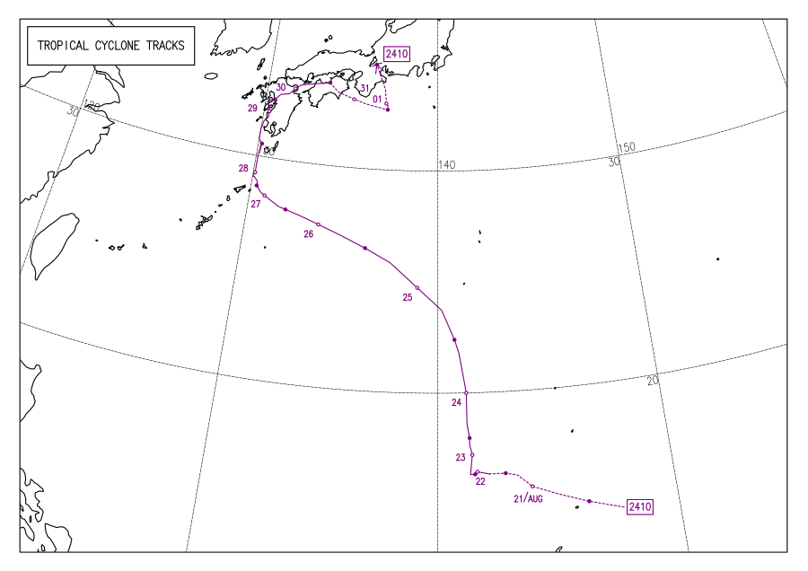
気象概況（１）台風経路
9月2日に
熱帯低気圧化
8月28日に上陸
気象庁（https://www.data.jma.go.jp/typhoon/route_map/bstv2024.html）

Slide 15
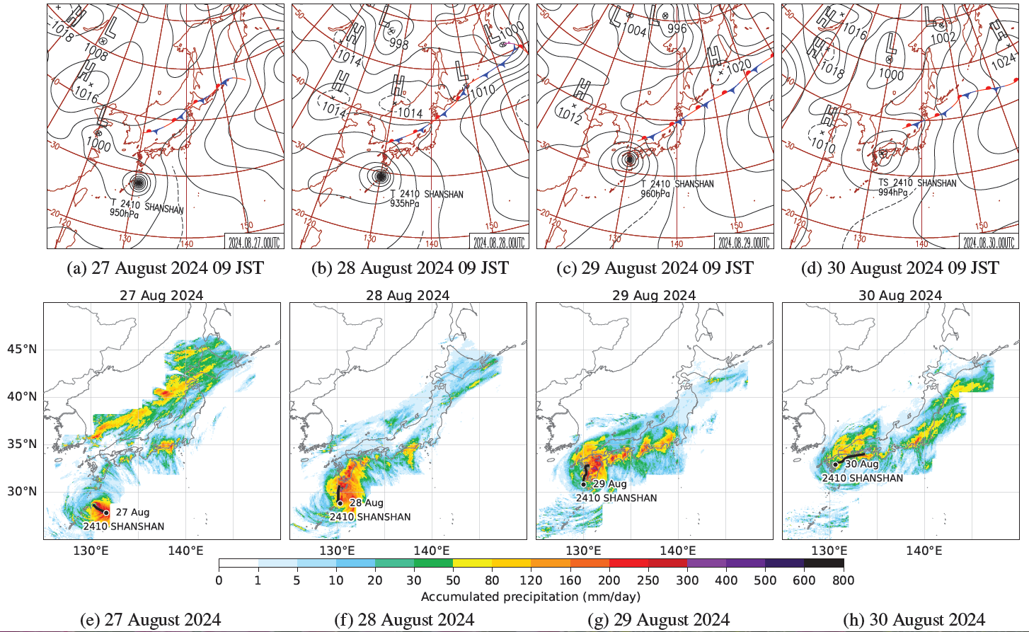
気象概況（２）気圧配置（上），日降水量（下）

Slide 16
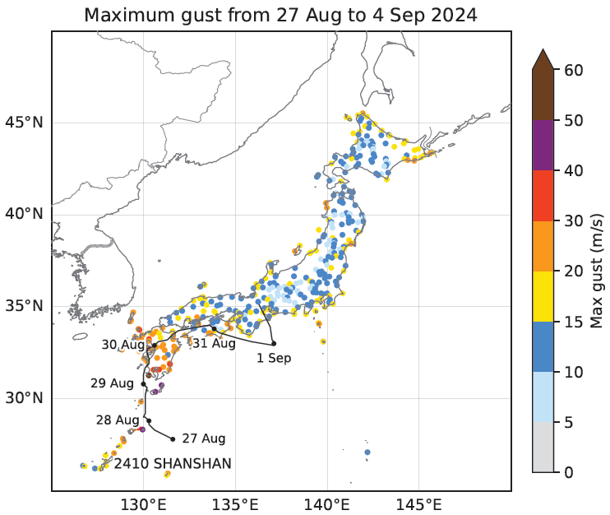
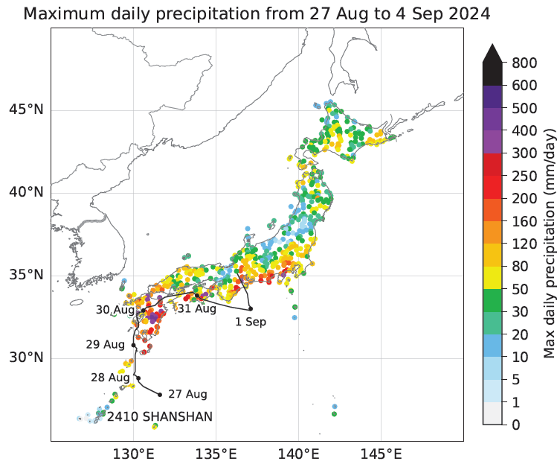
気象概況（３）最大瞬間風速，最大日降水量
期間最大瞬間風速
期間最大日降水量

Slide 17
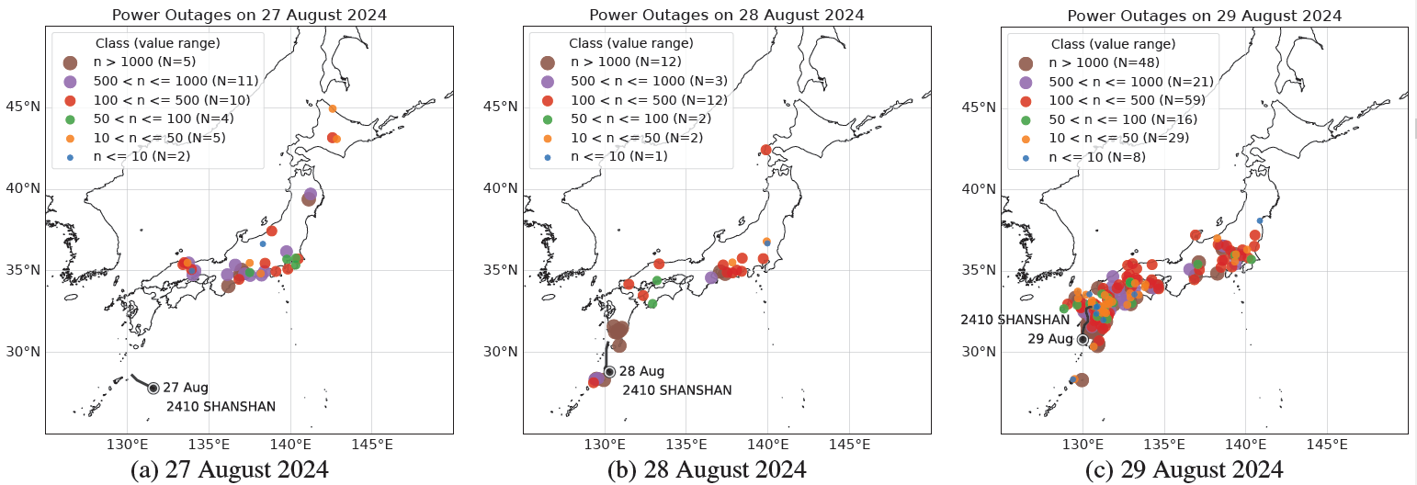
結果① 停電の地域分布 8/27-8/29

Slide 18
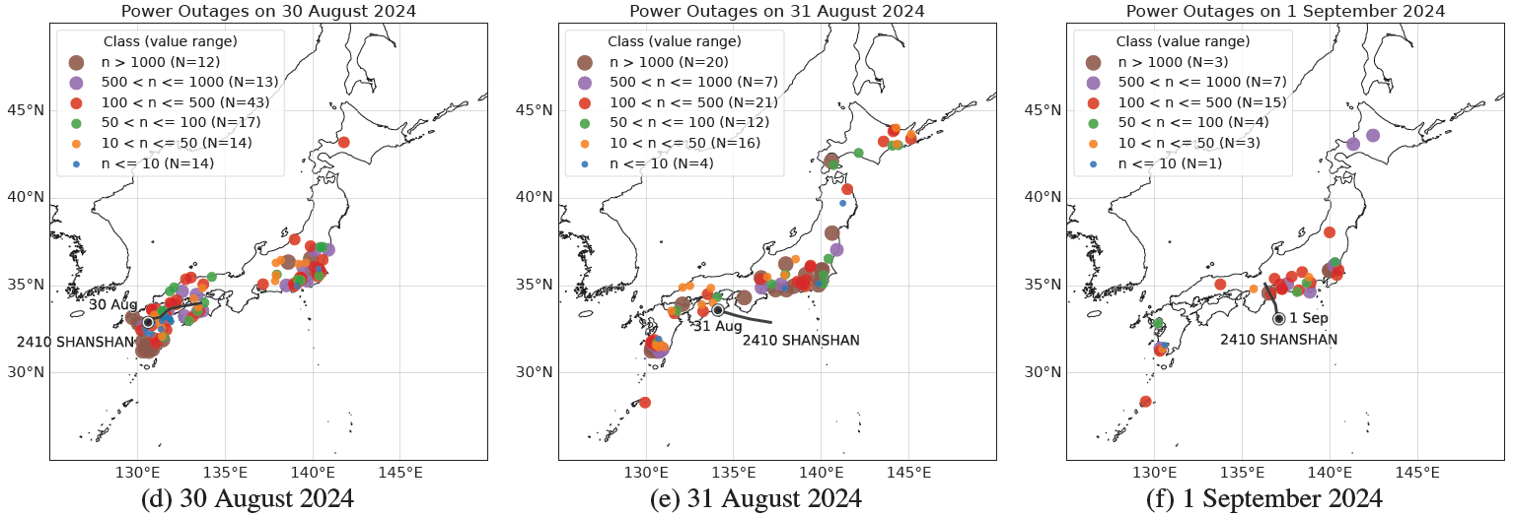
結果① 停電の地域分布 8/30-9/1

Slide 19
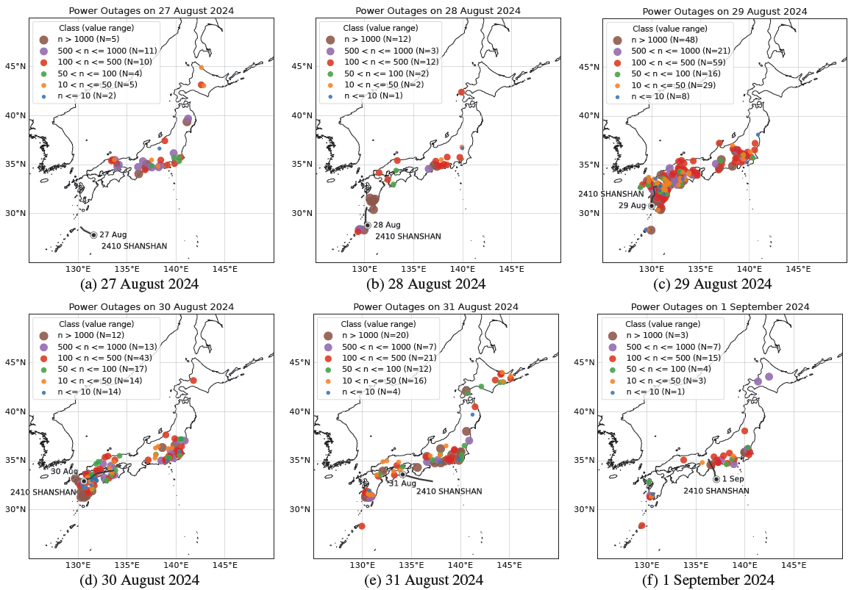
結果① 停電の地域分布 8/27-9/1

Slide 20
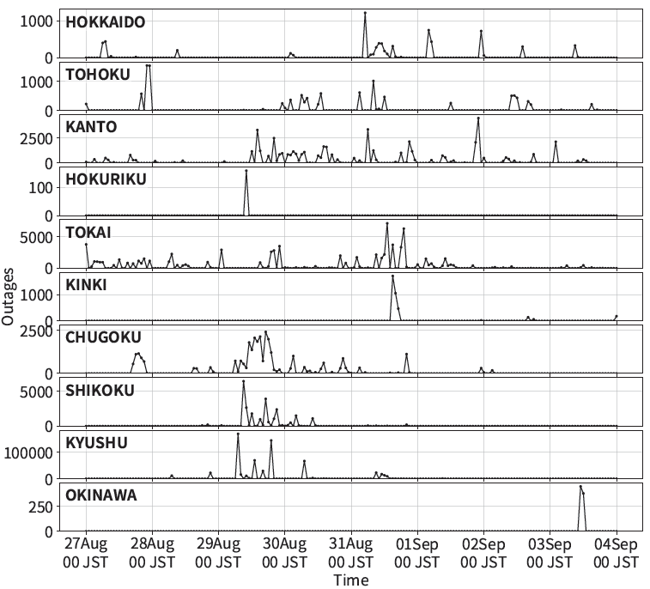
結果② 地域別の停電の時系列

Slide 21
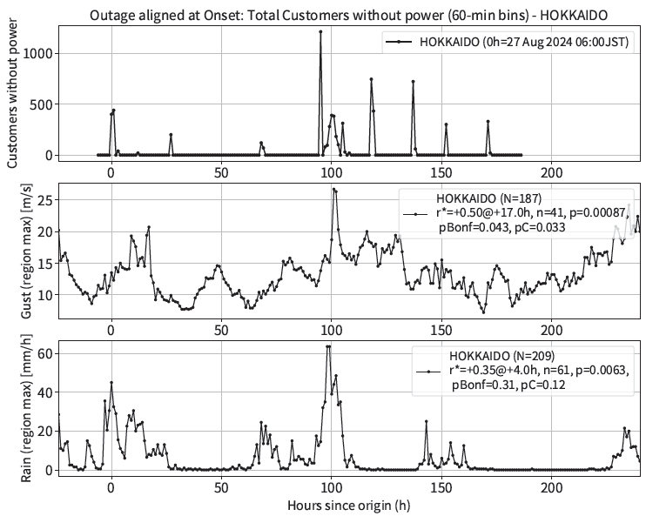
結果③ 地域別の気象要素と停電の時系列
北海道地方

Slide 22
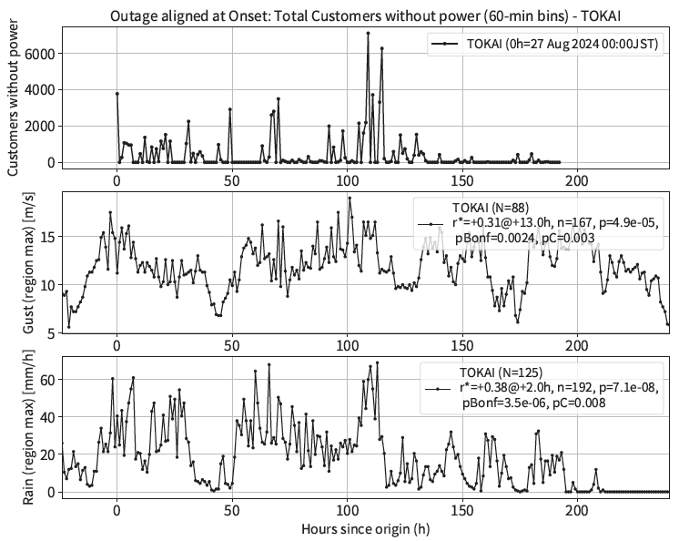
結果③ 地域別の気象要素と停電の時系列
東海地方

Slide 23
結果③ 地域別の気象要素と停電の時系列
中国地方

Slide 24
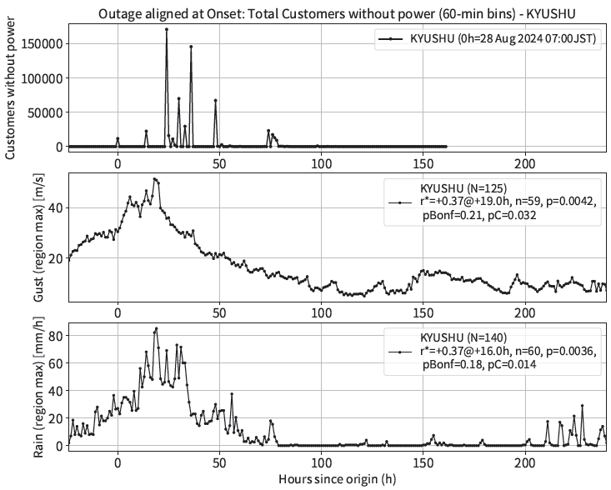
結果③ 地域別の気象要素と停電の時系列
九州地方

Slide 25
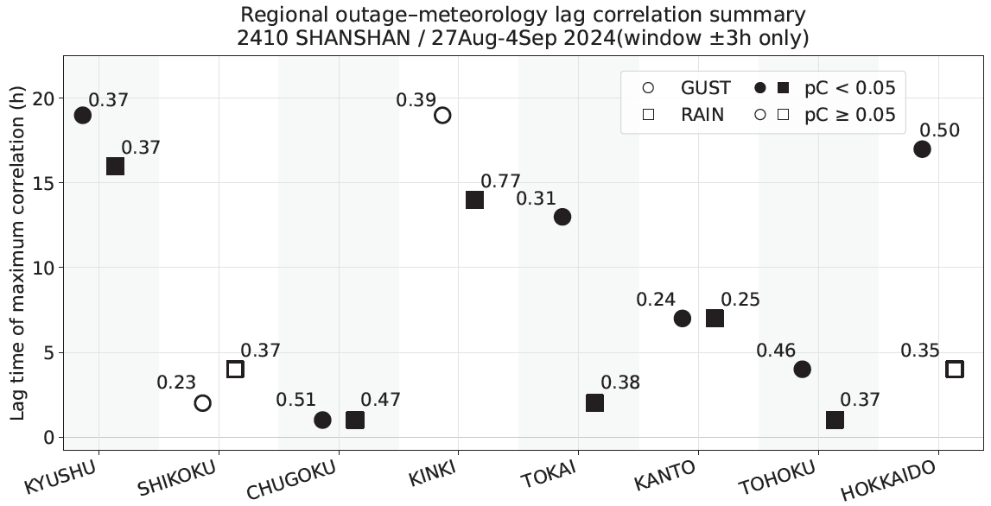
結果④ ラグ相関のまとめ
強風
豪雨
数字：相関係数
風に起因する停電はより長い遅れを伴う傾向
樹木の倒壊、インフラの遅延した故障、 あるいは損傷の累積といった二次的な要因によって生じている可能性があることを示唆
豪雨の直後に発生する鉄砲水や局所的な地盤崩壊といった、急速な水文的反応と関連している可能性
Notes:
北海道・九州：停電が必ずしも強風というピーク時の気象条件によって即座に引き起こされるわけではなく、むしろ樹木の倒壊、インフラの遅延した故障、 あるいは損傷の累積といった二次的な要因によって生じている可能性があることを示唆

Slide 26
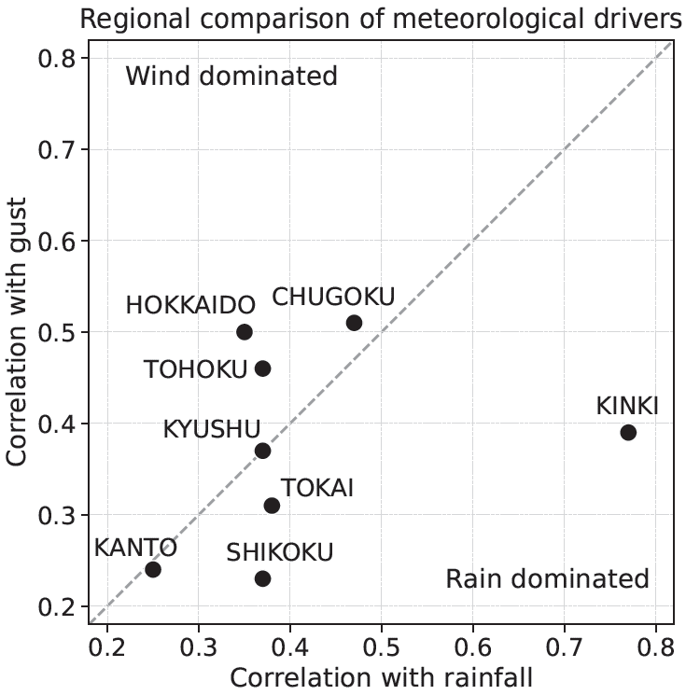
結果⑤ 停電の地域別の気象要因
風の影響大
雨の影響大

Slide 27
まとめ
台風SHANSHAN(2024)に伴う停電の気象学的要因と日本全国における地域的遅延特性を調査した
 | 相関 | ラグ時間 | 停電の要因として考えられる状況
北海道 | 強風＞降雨 | 大 | ピーク時の気象条件（強風）によって即座に引き起こされるわけではなく、樹木の倒壊、インフラの遅延した故障、損傷の累積といった二次的な要因
東北 | 強風≒降雨 | 小 | 強風による荷重、あるいは集中豪雨の直後に電力インフラに影響を及ぼす局地的な洪水、斜面崩壊、土石流といった降雨に関連する災害によって直接引き起こされていることを示唆
関東 | 強風≒降雨 | 中 | 強風と豪雨の双方がインフラの機能停止を引き起こす人口密集地域において、 複数の災害プロセスが複雑に相互作用していることを反映
東海 | 強風＜降雨 | 小 | 降雨に起因する停電は、豪雨の直後に発生する鉄砲水や局所的な地盤崩壊といった、急速な水文的反応と関連している可能性
近畿・四国 |  |  | （事例数が少ないため除外）
九州 | 強風≒降雨 | 大 | 強風と豪雨の双方の影響に加え、遅延的あるいは累積的な被害プロセスが関与していることが示唆

Slide 28
議論
相関の大きさとラグ時間は、停電と気象条件の関係で異なる側面
  相関は共変動の強さを示す一方で、ラグ時間は気象条件に対する停電の時間的反応性に関する情報を提供
  相関小 ＆ ラグ時間が短い変数 ⇒ 停電の引き金として重要な役割を果たす可能性
熱帯低気圧においては、風と降雨は物理的に関連
  停電への影響は互いに独立したものではないことに注意が必要。各変数の単独の影響というよりも、相対的な影響を示す指標として解釈する必要
  台風経路や台風の特性（風台風、雨台風）による違いは今後の課題

Slide 29
補遺

Slide 30
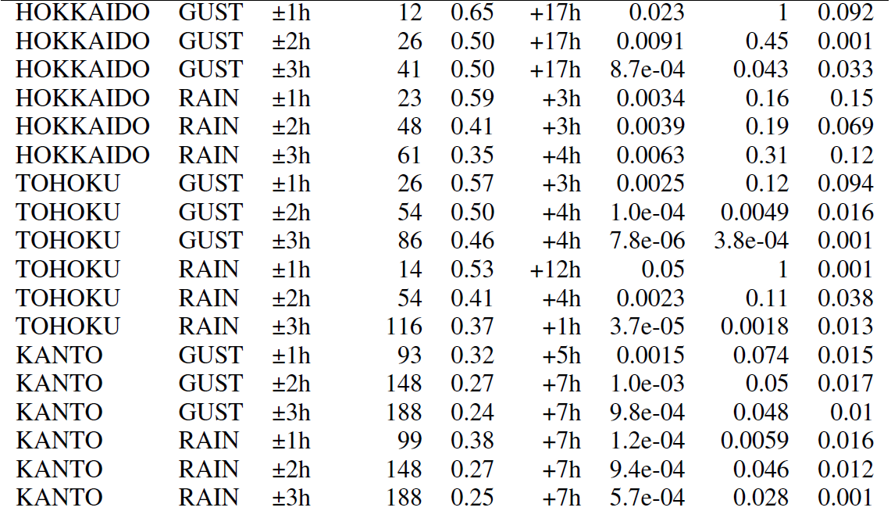
有意性の確認（１）

Slide 31
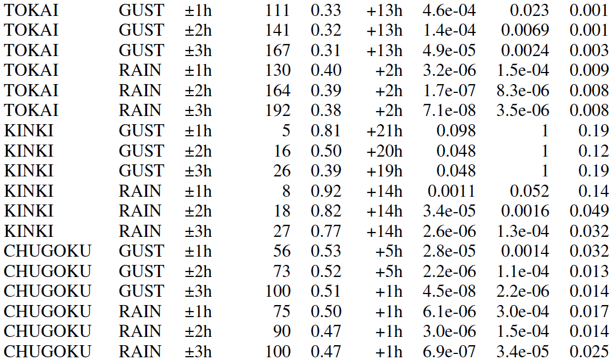
有意性の確認（２）

Slide 32
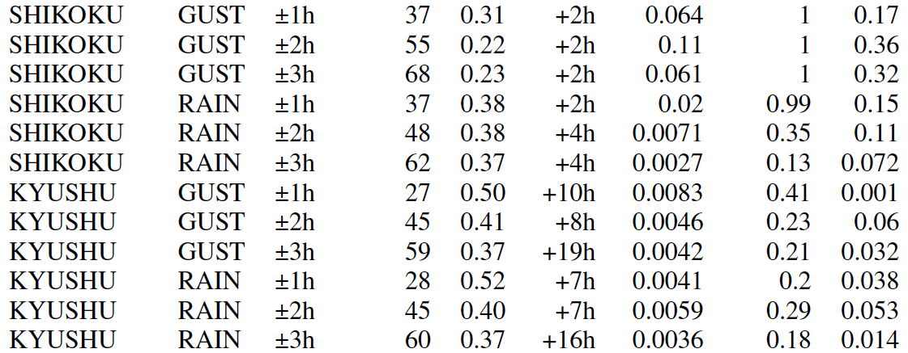
有意性の確認（３）

Slide 33
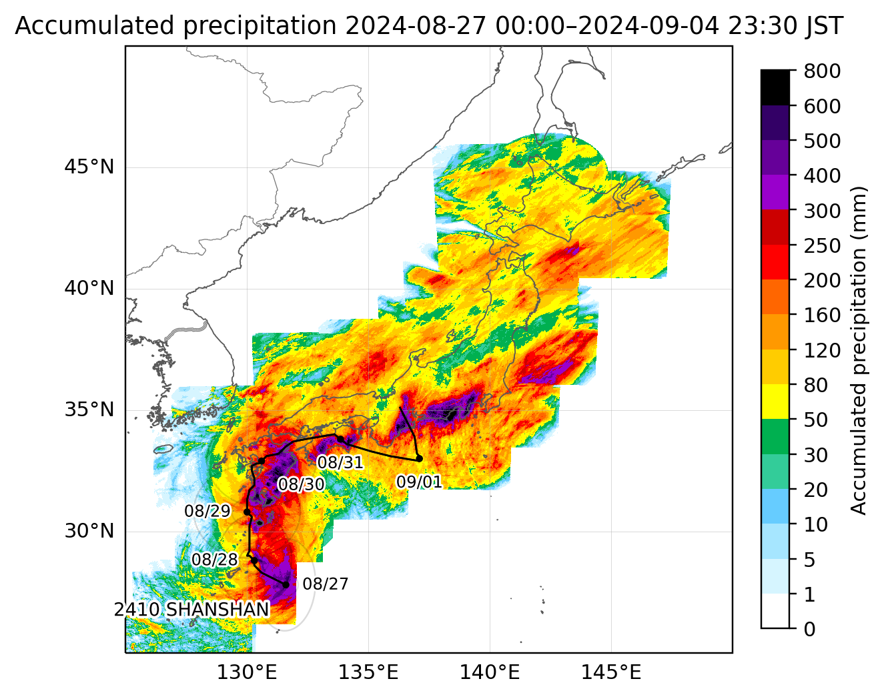
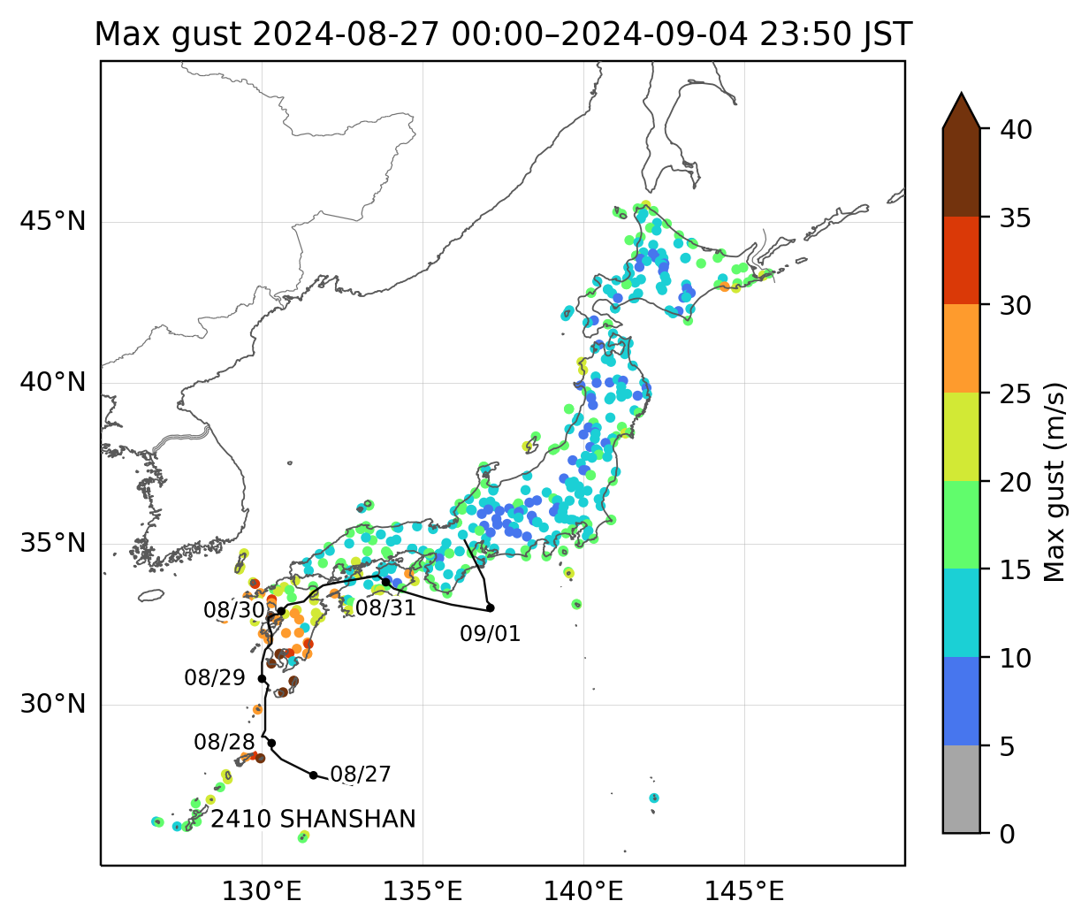
（左）積算降水量（右）期間最大瞬間風速
（気象庁/解析雨量）
（気象庁/AMeDAS）

Slide 34
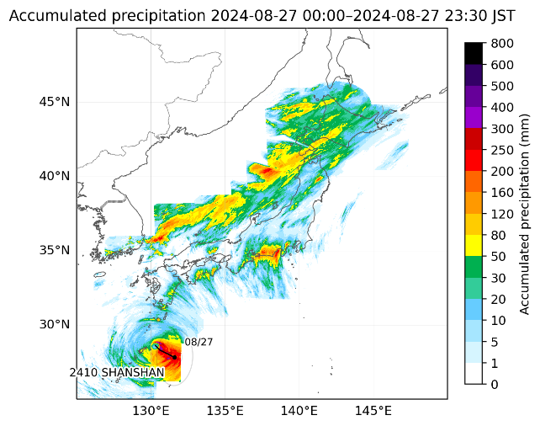
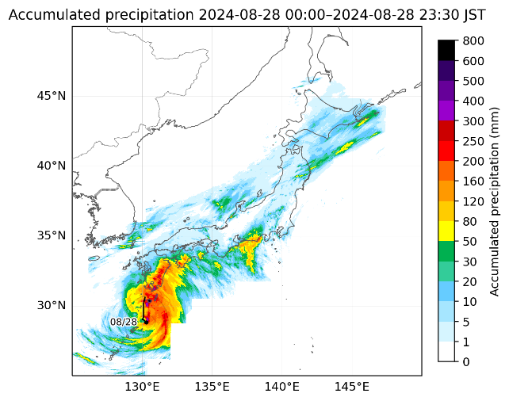
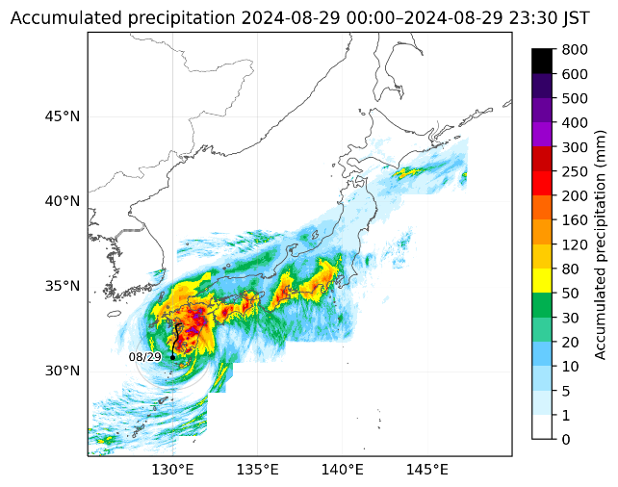
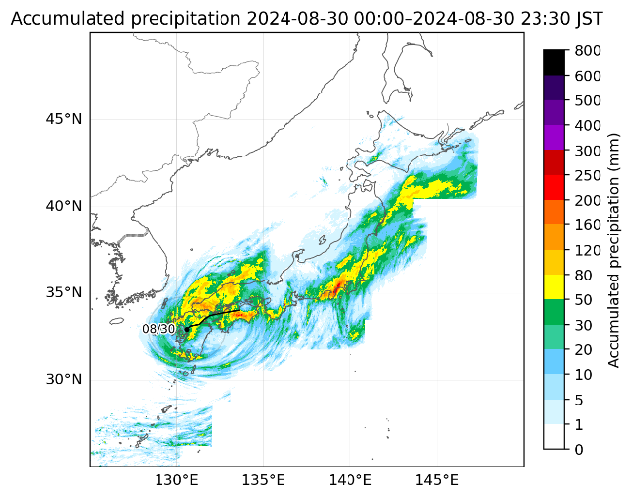
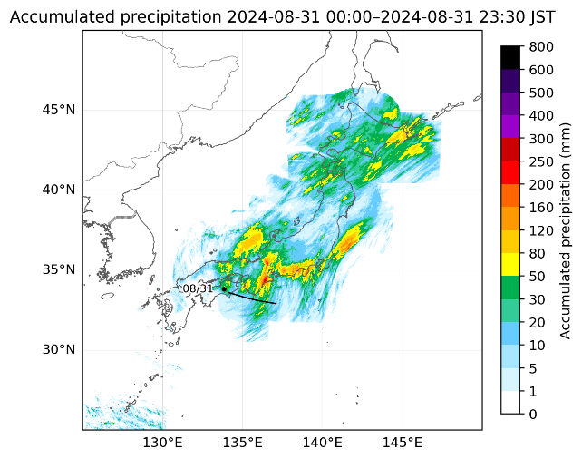
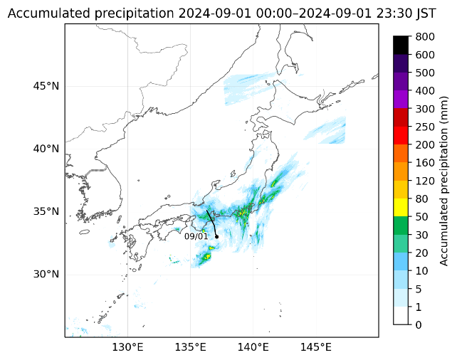
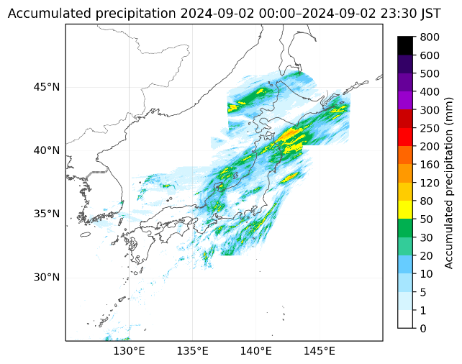
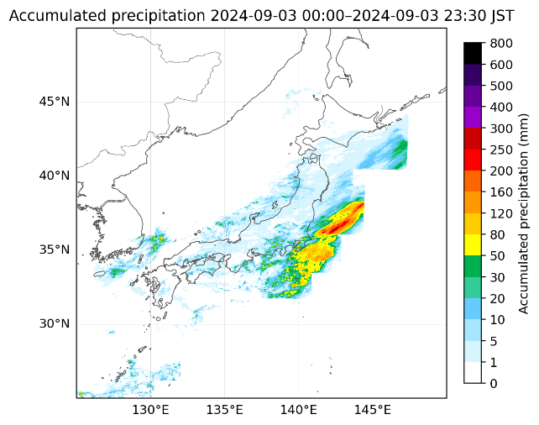
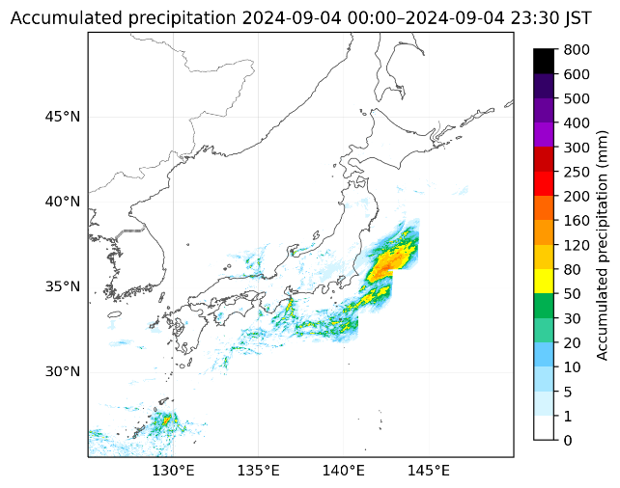
日別積算降水量（2024/8/27-9/4）

Slide 35
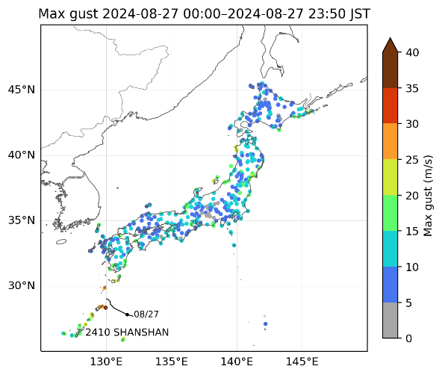
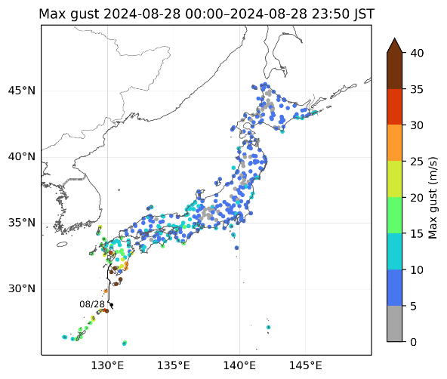
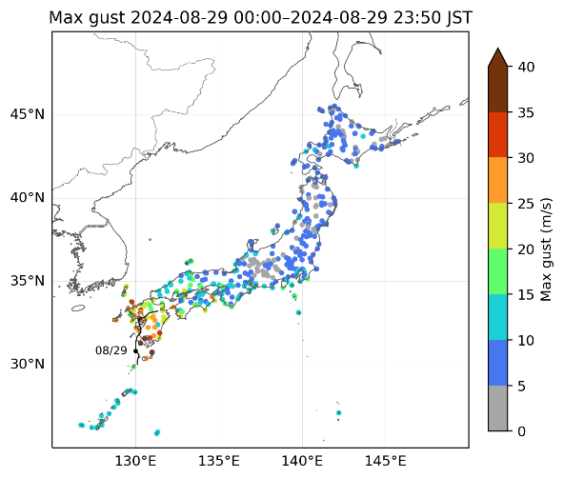

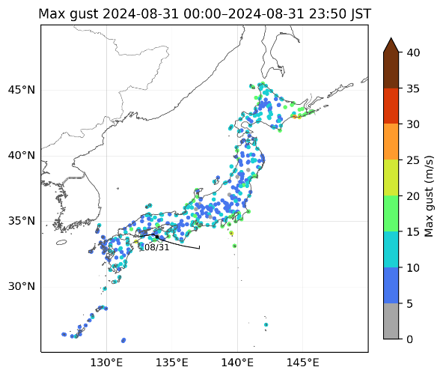
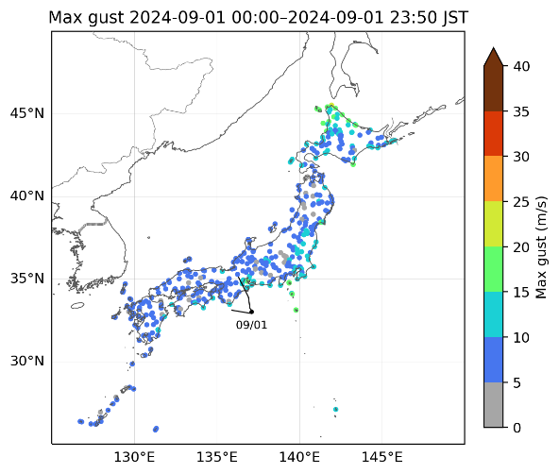
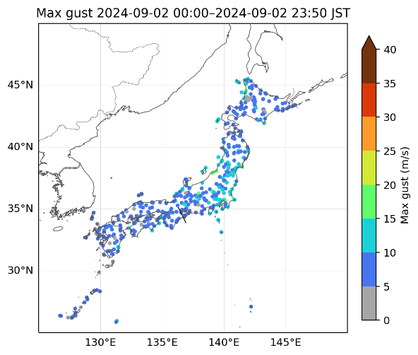


日別最大瞬間風速（2024/8/27-9/4）

Slide 36
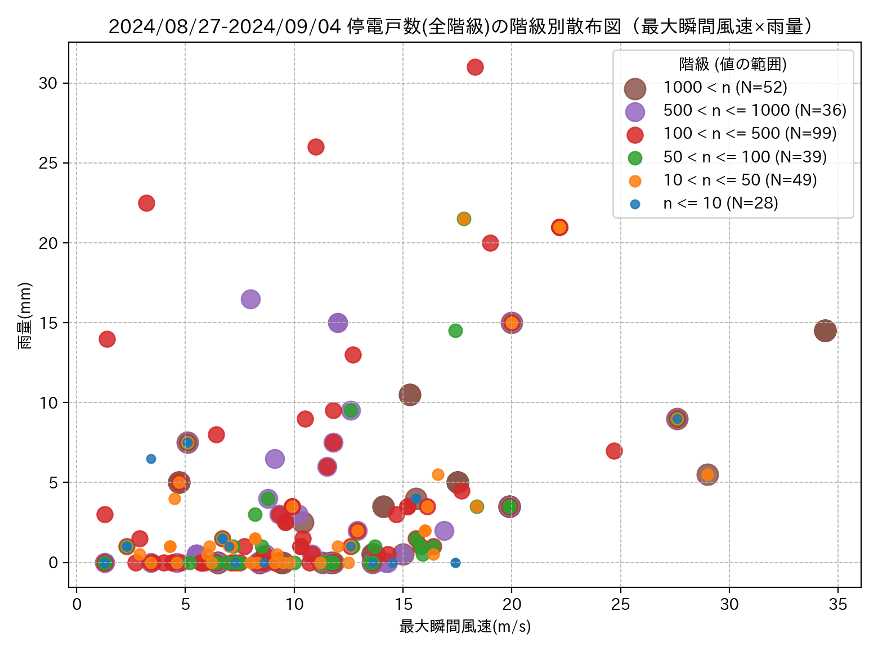
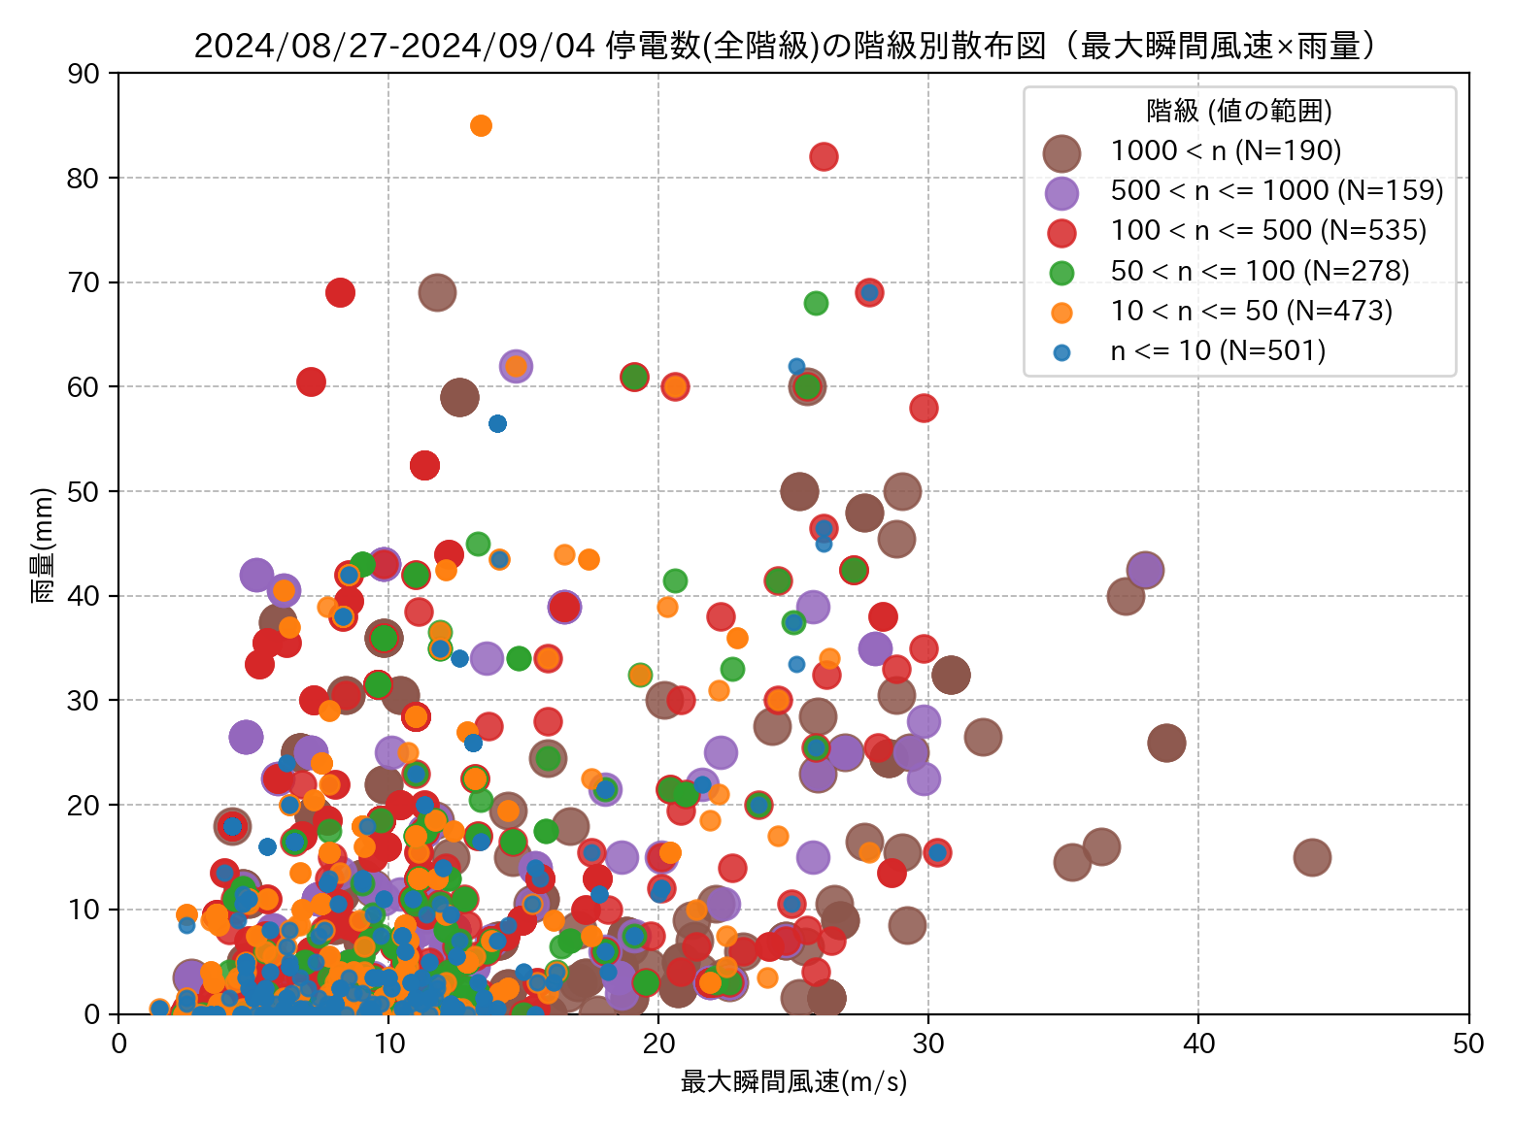
停電戸数（全階級）
（左）前1時間最大値（右）前12時間最大値

Slide 37
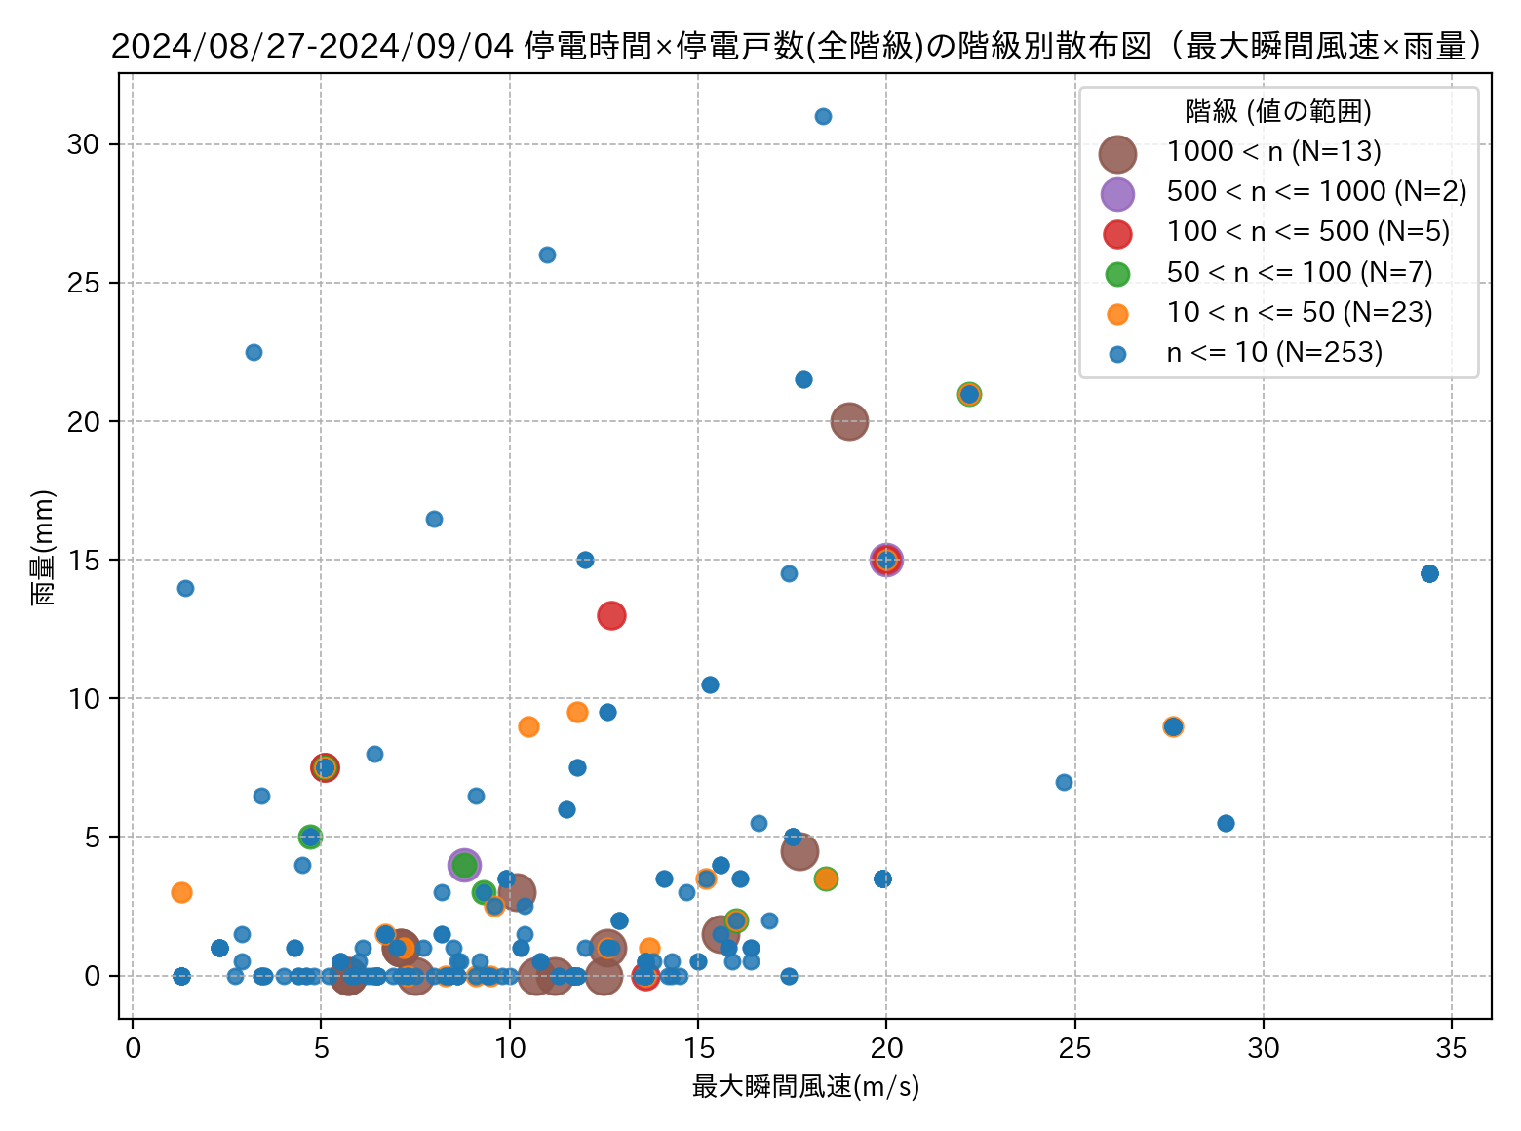
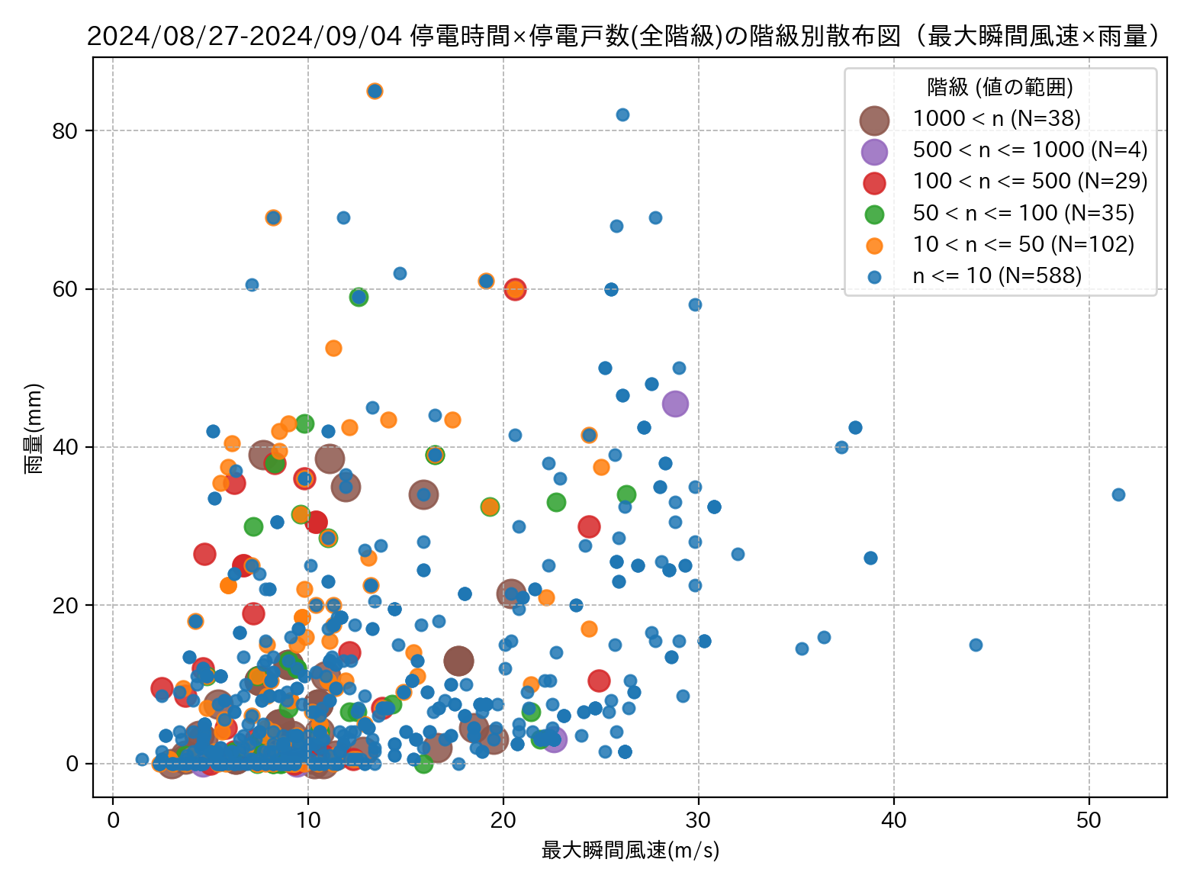
停電時間×停電戸数（全階級）
（左）前1時間最大値（右）前12時間最大値

Slide 38
「停電戸数」×「停電時間×停電戸数」

Slide 39
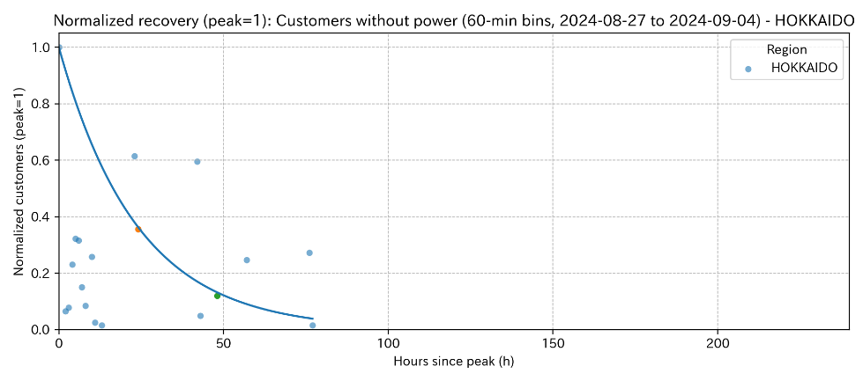
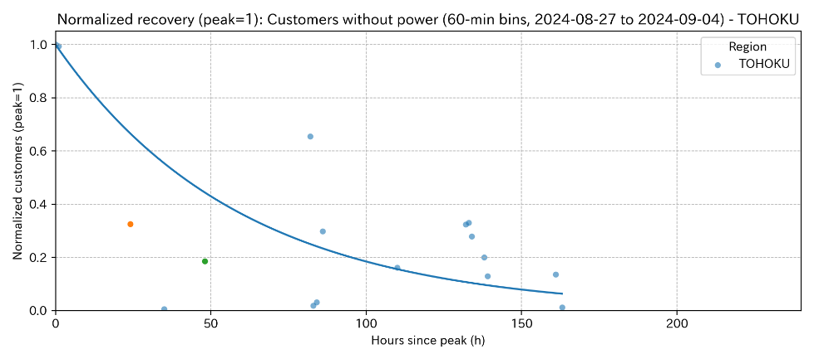
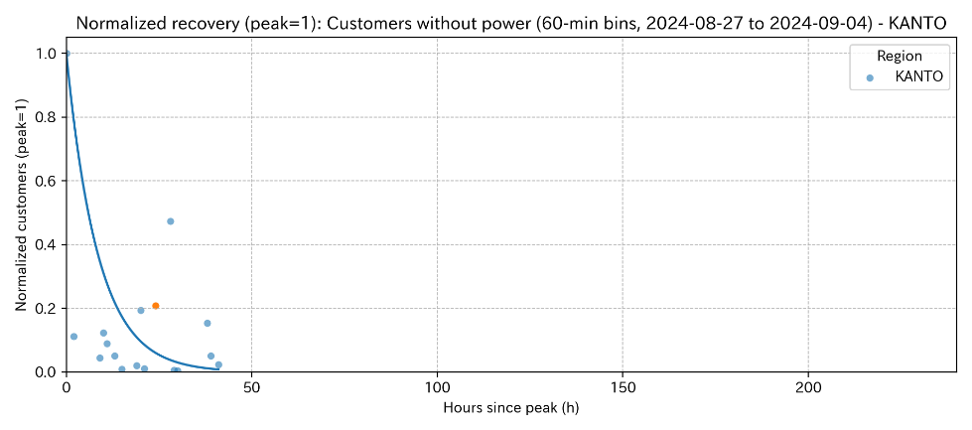
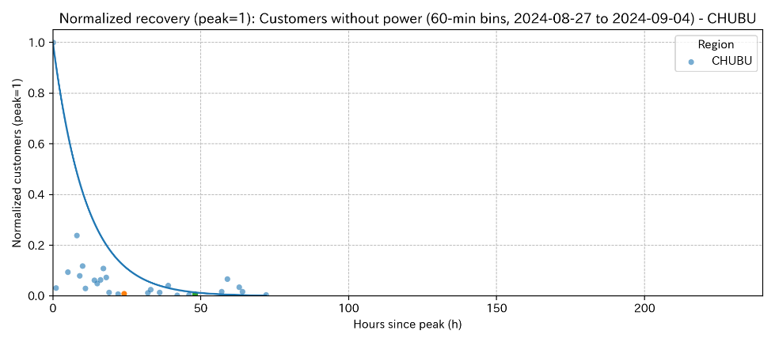
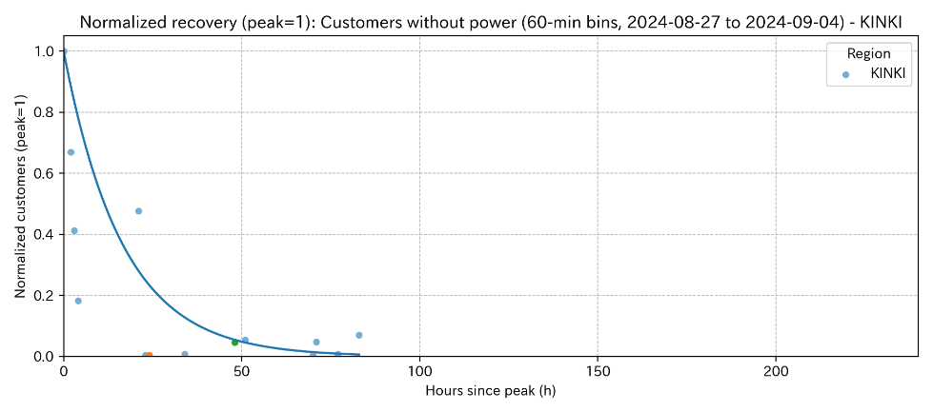
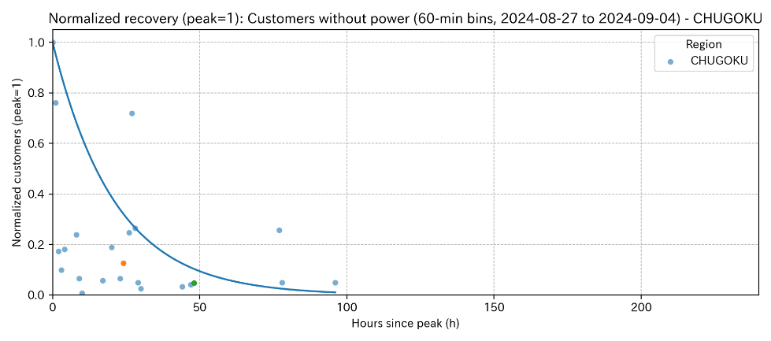



各地方のリカバリー曲線の推移（最大値からの変位）
北海道地方
関東地方
東北地方
中部地方
近畿地方
中国地方
四国地方
九州地方
沖縄地方

Slide 40

2024 月別停電件数（10電力）

Slide 41

2024 月別停電件数（10電力計）

Slide 42

経路と停電（202410）

